Slide 1
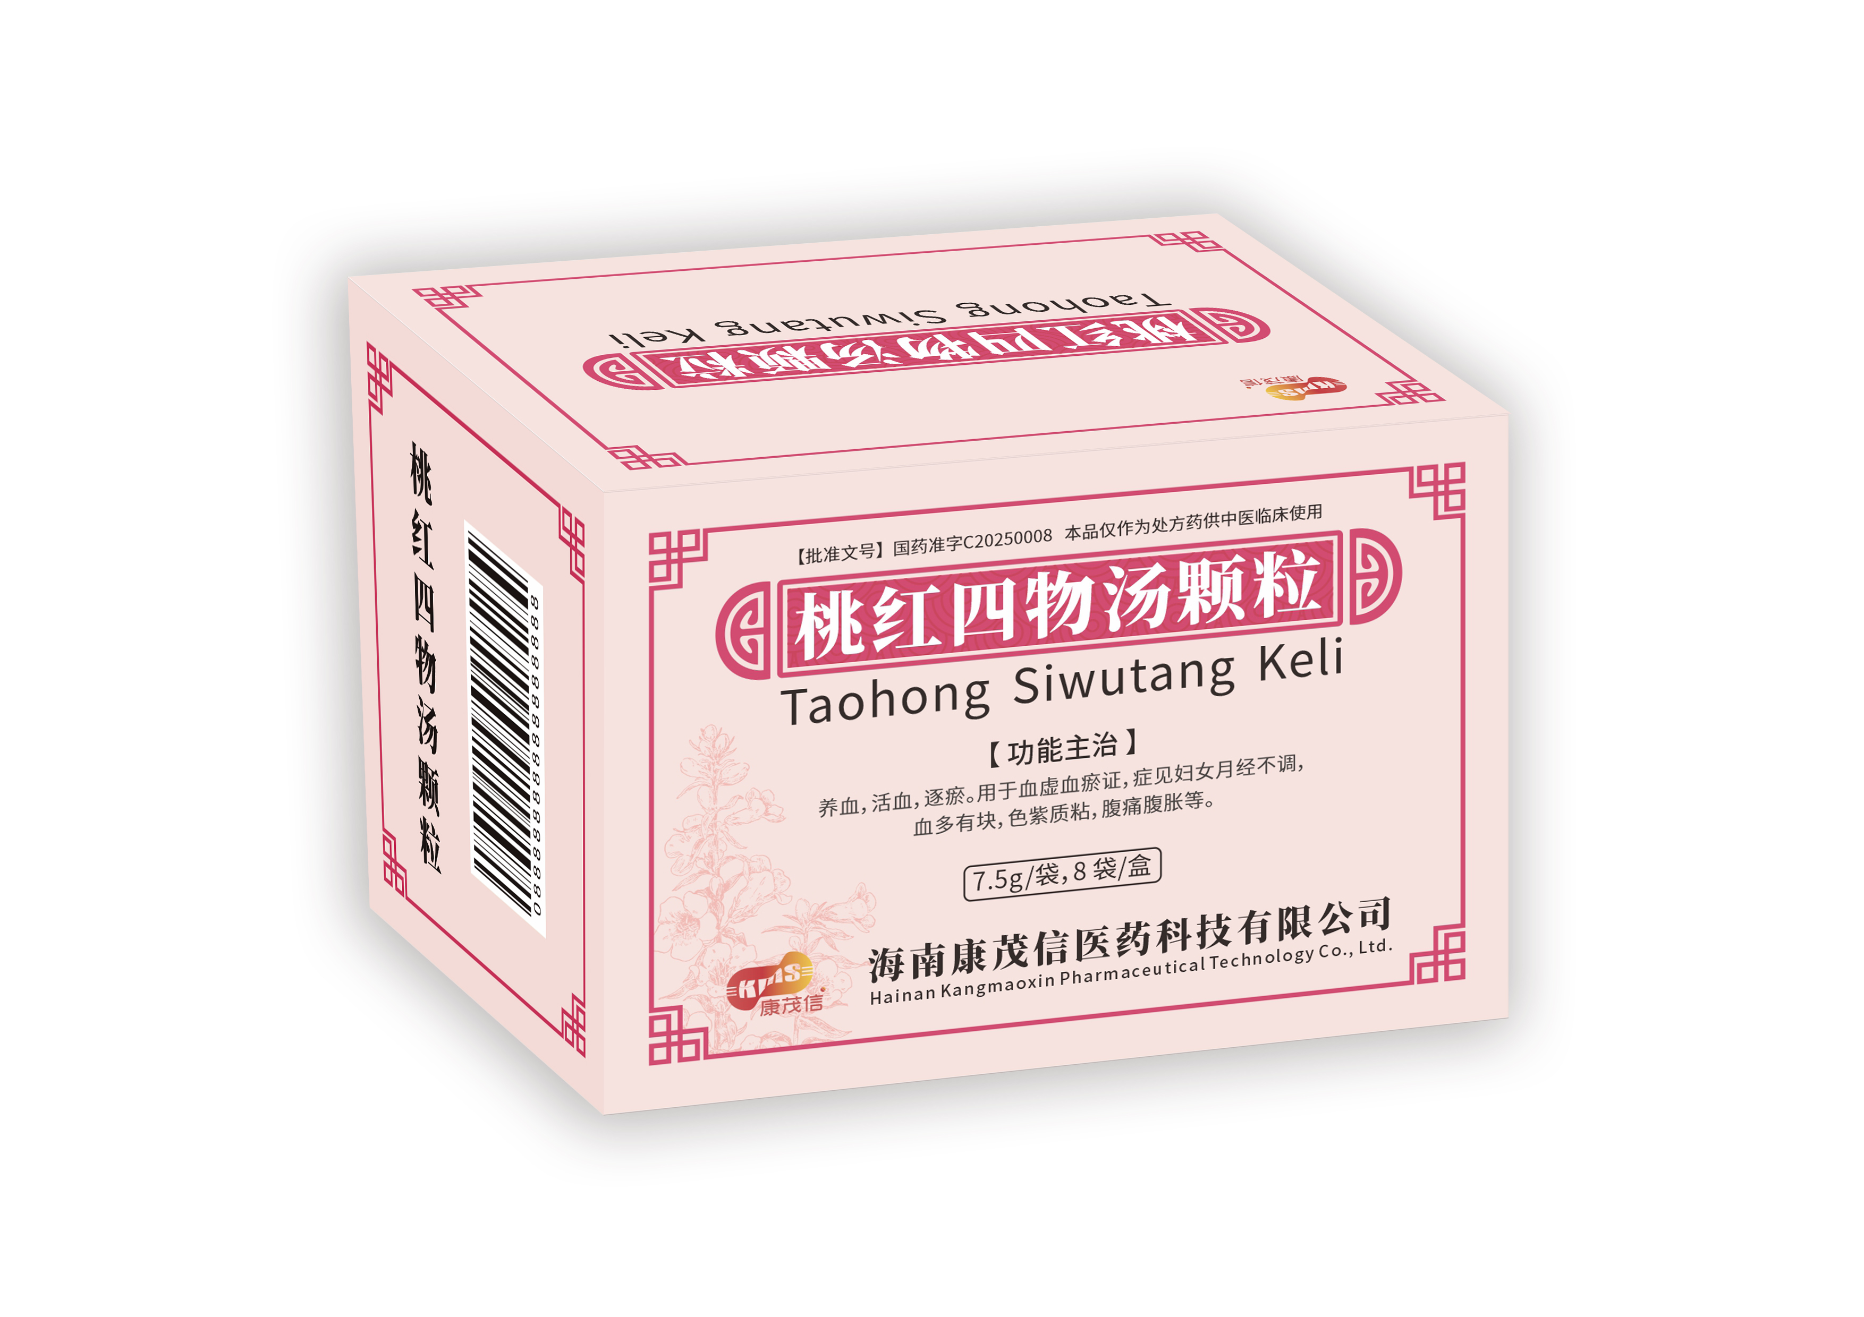
桃红四物汤颗粒
海南康茂信医药科技有限公司

Slide 2
目录
01
药品基本信息
桃红四物汤颗粒，国内首个3.1类用于血虚血瘀证的经典名方
02
安全性
临床未发现不良反应及严重不良事件，安全性好
养血，活血，逐瘀。用于血虚血瘀证，妇女月经不调，血多有块，色紫质粘，腹痛腹胀等
03
有效性
04
创新性
为该处方国内首家获批上市的3.1类中药经典名方
05
公平性
填补现有医保目录无”用于血虚血瘀证妇女月经不调”3.1类经典名方制剂的空白；能安全有效解决患者症状

Slide 3
01-药品基本信息
药品基本信息
疾病基本情况
通用名 ：桃红四物汤颗粒
处方组成：酒当归14.92g、酒地黄11.19g、酒白芍5.60g、川芎3.73g、燀桃仁3.78g、酒红花3.73g
注册规格：每袋相当于饮片 10.73g
功能主治：养血，活血，逐瘀。用于血虚血瘀证。症见妇女月经不调，血多有块，色紫质粘，腹痛腹胀等
用法用量：温开水冲服。一次 2 袋，一日 2 次
中国大陆首次上市时间：2025年4月30日
目前大陆地区同通用名药品的上市情况：无
CDE注册分类：中药 3.1类新药【出自国家中医药管理局《古代经典名方目录（第一批）》】
是否为 OTC 药品：否
疾病基本情况
月经不调（irregular menstruation）属于临床常见疾病，临床主要表现为月经量异常、经期不规律、伴痛经、神疲乏力以及腰膝酸软和烦躁等症状。病因主要与女性精神因素、过度运动、疾病或药物因素等有关，雌激素水平异常也会导致月经异常[1,2]。属中医“经乱”范畴，脏腑失调损伤冲任，寒邪入侵滞于胞宫，导致阳虚血衰，影响正常月经。《万氏妇人科·调经章》提出“经行或前或后”的病名；《景岳全书·妇人规》则将本病称为“经乱”，分为“血虚经乱”和“肾虚经乱”。《医宗金鉴·妇科心法要诀》称本病为“衍期”，认为提前为热，延后为滞，淡少不胀者为虚，紫多胀痛者为实
月经不调分为月经先期、月经后期、月经先后无定期、月经过多、月经过少、经期延长

Slide 4
01-药品基本信息—参照药选择
参照药选择
参照药选择建议：芪胶调经颗粒
参照药选择依据
芪胶调经颗粒用于中医辨证属气血两虚证，与桃红四物汤治疗月经不调中医辨证（血虚证）在剂型、适应症方面具有相似性
该药为同治疗领域的目录内药品
二者核心病机与药理作用相近
故选用芪胶调经颗粒作为桃红四物汤颗粒的参照药

Slide 5
02-安全性
无不良反应症状，安全性好
本品为3.1中药新药，根据药品注册管理办法及经典方剂指导原则，豁免药效及临床研究
不良反应情况：桃红四物汤颗粒颗粒目前在临床上未广泛使用，未监测到任何不良反应发生及相关文献报道
非临床安全性研究结果表明：大鼠6个月重复给药毒性试验中，雌性SD大鼠每天两次连续6个月经口给 予本品7.50、15.03、30.03 g 饮片/kg/天（以体表面积计，约相当于人用剂量 42.8 g/天的 1.7、3.4、6.8 倍），恢复期4周。给药期间，本品各剂量组平均摄食量降低；给药3个月和给药6个月时，本品中、高剂量组红细胞计数、红细胞压积、血红蛋白降低，总胆红素升高；以上变化可能与灌胃大剂量高浓度药物相关。组织病理学检查可见中、高剂量组部分动物出现轻度肾盂黏膜上皮细胞变性及黏膜下层炎症细胞浸润，轻度至中度膀胱黏膜上皮细胞变性及黏膜固有层炎症细胞浸润。以上变化停药4周后可恢复。其余指标未见有毒理学意义的变化

Slide 6
02-安全性
项目名称 | 说明书收载的安全性信息描述
不良反应 | 尚不明确
禁忌 | 1.中重度贫血者禁用。 2.孕妇及哺乳期妇女禁用。 3.曾经对本品所含药物过敏者禁用。
注意事项 | 1.严格按照功能主治使用本品。 2.服药期间忌烟、酒及辛辣、生冷、油腻食物。 3.慢性腹泻或湿盛中满，大便溏泄者不宜使用。 4.外感发热者慎用。 5.气血两虚之月经病患者慎用。 6.痛经而无瘀结或有出血倾向者慎用。 7.用药期间，如出现阴道不规则出血或月经过多应立即停药并就医。 8.过敏体质者慎用。 9.本品含酒白芍，不宜与含藜芦的中药方剂或成药同时服用。 10.本品性状发生改变时禁止使用。 11.请将本品放在儿童不能接触的地方。
.

Slide 7
03-有效性
养血活血、祛瘀止痛，则血虚有补、血瘀得祛
有效性：桃红四物汤颗粒处方来源于清•柴得华《妇科冰鉴》，已列入《古代经典名方目录（第一批）》。 符合《中华人民共和国中医药法》对古代经典名方“至今仍广泛应用、疗效确切、具有明显特色与优势的古代中医典籍所记载的方剂”的规定。【功能主治】养血，活血，逐瘀。用于血虚血瘀证。症见妇女月经不调，血多 有块，色紫质粘，腹痛腹胀等。
文献有效数据材料
安 徽 医 药 Anhui Medical and Pharmaceutical Journal 2011 Sep; 15( 9)专论桃红四物汤临床应用研究进展 张正升1 ，彭代银2 ( 安徽中医学院，安徽 合肥 230038)
14756301-中医妇科临床诊疗指南
中国实验方剂学杂志27 卷第 13 期 2021 年 7 月经典名方桃红四物汤的古今文献分析
中医药杂志 2014年01月 第30卷01期（总第252期）桃红四物汤临床应用概述
文献研究表明，桃红四物汤具养血，活血，逐瘀之功效。临床多用于血虚血瘀证，症见妇女月经不调，血多有块，色紫质粘，腹痛腹胀等妇科疾病，具有明确的临床价值
说明书中关于有效性的描述：本方系由四物汤加桃仁、红花而成，用治血虚血瘀之证，治宜养血调经，活血逐瘀。方用当归既善养血，又能活血，最宜调补冲任以治月经不调。再用地黄补肝肾而滋阴养血，白芍益阴血而柔肝止痛，可助当归养血以充养任脉；川芎活血行气止痛，能助当归活血以调和冲脉。更用桃仁破血逐瘀，红花祛瘀止痛，以解血瘀之证。六药相伍，养血活血、祛瘀止痛，则血虚有补、血瘀得祛

Slide 8
04-创新性
为该处方国内首家获批上市的3.1类中药经典名方
创新点
  本品可完全还原“一碗汤”的药效物质基础，多种主要成分及挥发性成分在大生产过程中均得到了有效保留，确保了颗粒与“一碗汤”内在质量的一致性
  通过现代化的制剂工艺，确保成品颗粒具有溶化快、口感好等优点
  填补国内血瘀血虚证临床用药空白，临床应用前景广泛
  获发明专利《一种桃红四物汤方剂的检测方法》--专利权期届满日2042年3月21日
优势
  提升患者依从性：颗粒剂无需煎煮，开水冲服即可，给药途径便捷，较传统汤剂减少服用步骤，尤其适合快节奏生活人群；每日固定剂量，减少给药次数误差
  质量可控性好：对生产全过程进行质量控制，覆盖全方药味，经24个月稳定性研究，产品质量稳定、可控
  传承性
处方源自唐代《仙授理伤续断秘方》，后经宋代《太平惠民和剂局方》定型为四物汤加桃仁、红花而成，载于清代《妇科冰鉴》。该方体现中医经典理论传承，以“养血活血”为核心，契合《黄帝内经》“瘀血不去，新血不生”思想，传承了中医气血理论与活血化瘀治法，是经典方剂在临床应用中的衍生与发展。已列入《古代经典名方目录（第一批）》

Slide 9
05-公平性
填补市场空白与满足患者需求，基金影响小
填补市场空白与满足患者需求：桃红四物汤颗粒所针对的血虚血瘀证，常见于月经不调、痛经、产后恶露不尽等妇科疾病，发病率高，尤其育龄期女性受影响显著，可导致生活质量下降、工作效率降低，长期不愈还能引发贫血等并发症，对公共健康构成一定负担
符合“保基本”原则：作为经典名方，疗效确切，功效全面，安全性高，临床可替代芪胶调经、温经汤、血府逐瘀等目录内药品，能满足患者的妇科血虚血瘀证治疗需求，既能保障基本用药可及性，又避免增加医保负担，疗程费用不高，符合 “保基本” 原则
弥补目录短板：桃红四物汤颗粒为该处方国内首家获批上市的3.1类中药经典名方，用于血虚血瘀证妇女月经不调等，可以填补现有医保目录对于血虚血瘀证的临床用药空白；能更好满足月经不调，血多有块，色紫质粘，腹痛腹胀等血瘀兼血虚患者的临床需求，提升目录对疾病覆盖的全面性
临床管理难度：其适应症明确（血虚血瘀证），辨证清晰，有助于医生精准开具处方；基于经典方剂的用药规范成熟，可减少超说明书用药风险；组方平和，无毒性成分，安全性好；作为颗粒剂，携带、服用方便，符合现代人用药习惯，临床用药管理难度低

